Slide 1
Documentazione
Gruppo 134
(estetica da rivedere)

Slide 2
Analisi dei Dati
L’applicazione supporta registrazione e login mediante una pagina pubblica con opportune form. La registrazione richiede l’inserimento di username, indirizzo di email e password e controlla la validità sintattica dell’indirizzo di email e l’uguaglianza tra i campi “password” e “ripeti password”. La registrazione controlla l’unicità dello username. Una cartella ha un proprietario, un nome e una data di creazione e può contenere altre cartelle e/o documenti. Un documento ha un proprietario, nome, una data di creazione, un sommario e un tipo. Quando l’utente accede all’applicazione appare una HOME PAGE che contiene un albero delle proprie cartelle Nell’HOME PAGE l’utente può selezionare una cartella e accedere a una pagina CONTENUTI che mostra l’elenco delle cartelle e dei documenti di una cartella. Ogni documento in elenco ha due link: accedi e sposta. Quando l’utente seleziona il link accedi, appare una pagina DOCUMENTO(nella stessa finestra e tab del browser) che mostra tutti i dati del documento selezionato. Quando l’utente seleziona il link sposta, appare la HOME PAGE con l’albero delle cartelle;
in questo caso la pagina mostra il messaggio “Stai spostando il documento X dalla cartella Y. Scegli la cartella di destinazione”, la cartella a cui appartiene il documento da spostare NON è selezionabile e il suo nome è evidenziato (per esempio con un colore diverso). Quando l’utente seleziona la cartella di destinazione, il documento è spostato dalla cartella di origine a quella di destinazione e appare la pagina CONTENUTI che mostra il contenuto aggiornato della cartella di destinazione. Ogni pagina, tranne la HOME PAGE, contiene un collegamento per tornare alla pagina precedente. L’applicazione consente il logout dell’utente da qualsiasi pagina. Una pagina GESTIONE CONTENUTI raggiungibile dalla HOME PAGE permette all’utente di creare una cartella di primo livello, una cartella all’interno di una cartella esistente e un documento all’interno di una cartella. L’applicazione non richiede la gestione dell’upload dei documenti e delle sottocartelle.
Entities, Attributes, Relationships

Slide 3
Analisi dei Dati
L’applicazione supporta registrazione e login mediante una pagina pubblica con opportune form. La registrazione richiede l’inserimento di username, indirizzo di email e password e controlla la validità sintattica dell’indirizzo di email e l’uguaglianza tra i campi “password” e “ripeti password”. La registrazione controlla l’unicità dello username. Una cartella ha un proprietario, un nome e una data di creazione e può contenere altre cartelle e/o documenti. Un documento ha un proprietario, nome, una data di creazione, un sommario e un tipo. Quando l’utente accede all’applicazione appare una HOME PAGE che contiene un albero delle proprie cartelle Nell’HOME PAGE l’utente può selezionare una cartella e accedere a una pagina CONTENUTI che mostra l’elenco delle cartelle e dei documenti di una cartella. Ogni documento in elenco ha due link: accedi e sposta. Quando l’utente seleziona il link accedi, appare una pagina DOCUMENTO(nella stessa finestra e tab del browser) che mostra tutti i dati del documento selezionato. Quando l’utente seleziona il link sposta, appare la HOME PAGE con l’albero delle cartelle;
in questo caso la pagina mostra il messaggio “Stai spostando il documento X dalla cartella Y. Scegli la cartella di destinazione”, la cartella a cui appartiene il documento da spostare NON è selezionabile e il suo nome è evidenziato (per esempio con un colore diverso). Quando l’utente seleziona la cartella di destinazione, il documento è spostato dalla cartella di origine a quella di destinazione e appare la pagina CONTENUTI che mostra il contenuto aggiornato della cartella di destinazione. Ogni pagina, tranne la HOME PAGE, contiene un collegamento per tornare alla pagina precedente. L’applicazione consente il logout dell’utente da qualsiasi pagina. Una pagina GESTIONE CONTENUTI raggiungibile dalla HOME PAGE permette all’utente di creare una cartella di primo livello, una cartella all’interno di una cartella esistente e un documento all’interno di una cartella. L’applicazione non richiede la gestione dell’upload dei documenti e delle sottocartelle.
Pages (Views), View components, Events, Actions

Slide 4
Completamento specifica

Slide 5
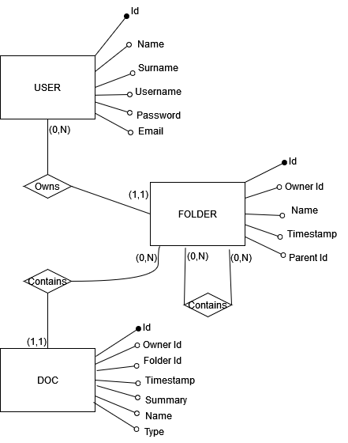
Database Design
Schema Concettuale
Schema Logico
User(Id, Name, Surname, Username, Email, Password)
Folder(Id, Owner Id, Name, Timestamp, Parent Id)
Doc(Id, Owner Id, Folder Id, Name, Timestamp, Summary, Type)

Slide 6
Componenti Server Side
Controllers
CheckLogin
CreateDocument
CreateFolder
CreateRootFolder
GoToContentManagement
GoToContents
GoToDocumentDetails
GoToHome
GoToMoveDocument
GoToRegistrationPage
Logout
MoveDocument
RegistrationAgent
Model Objects(Beans)
User
Doc
Folder
Data Access Objects (DAO)
UserDAO
checkCredentials()
uniqueUsername()
createUser()
FolderDAO
getRootFoldersByOwner()
getFoldersByOwner()
getFolderByOwner()
createRootFolder()
CreateFolder()
uniqueRoot()
uniqueFolder()
DocDAO
getDocById()
getDocsByFolder()
createDoc()
uniqueFile()
moveDoc()

Slide 7
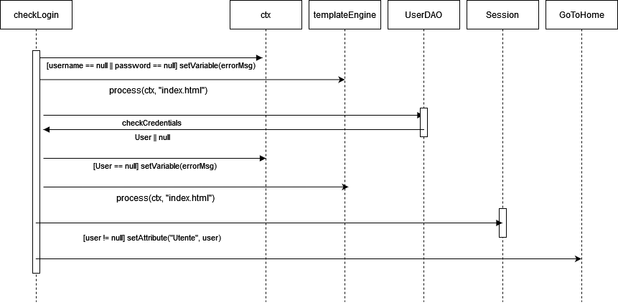
Sequence diagram – HTML
Event: login

Slide 8
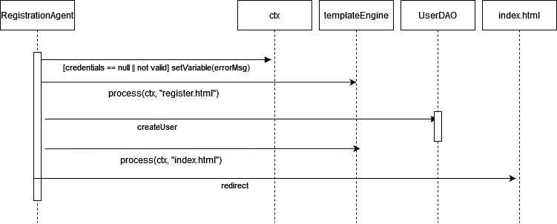
Event: registration

Slide 9
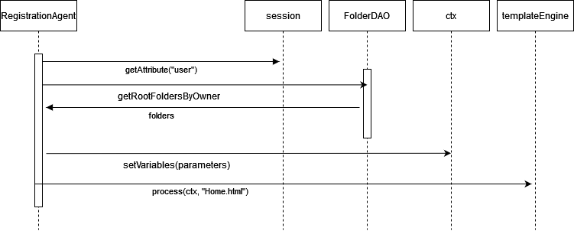
Event: GoToHome

Slide 10
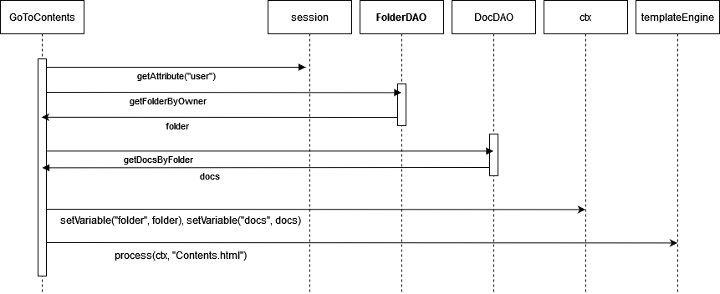
Event: GoToContents

Slide 11
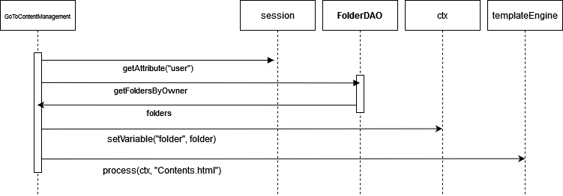
Event : GoToContentManagement

Slide 12
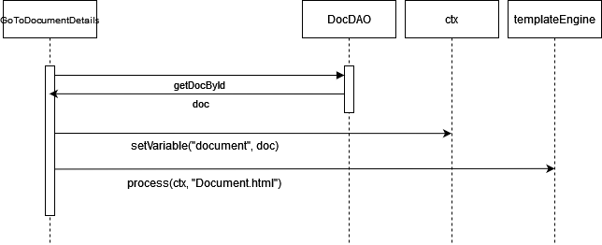
Event : GoToDocumentDetails

Slide 13
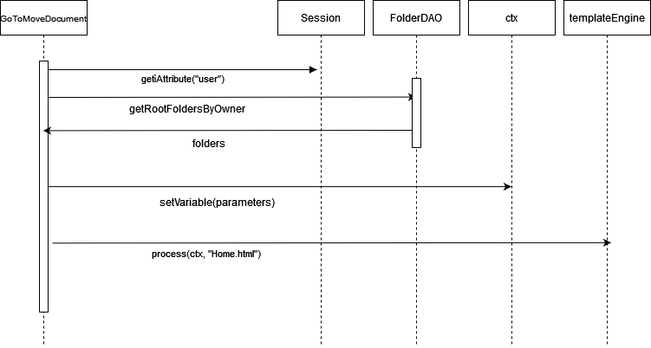
Event : GoToMoveDocument

Slide 14
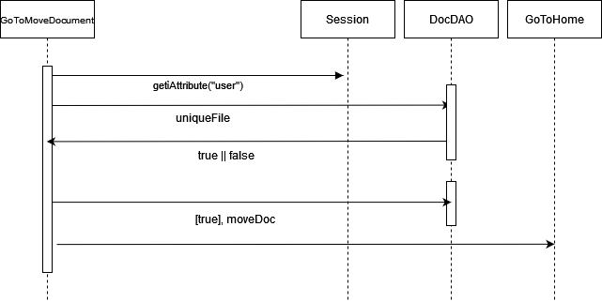
Event : MoveDocument

Slide 15
